Slide 1
«Алгоритм организации внеклассных мероприятий»

Slide 2
Формы
работы
ЗАДАЧИ
Деятельность
(какая будет
ведущей)
ОПРЕДЕЛИТЬ
ЦЕЛЬ
ВОЗРАСТ
Ресурсы
Аудитория
Длительность
Рефлексия

Slide 3
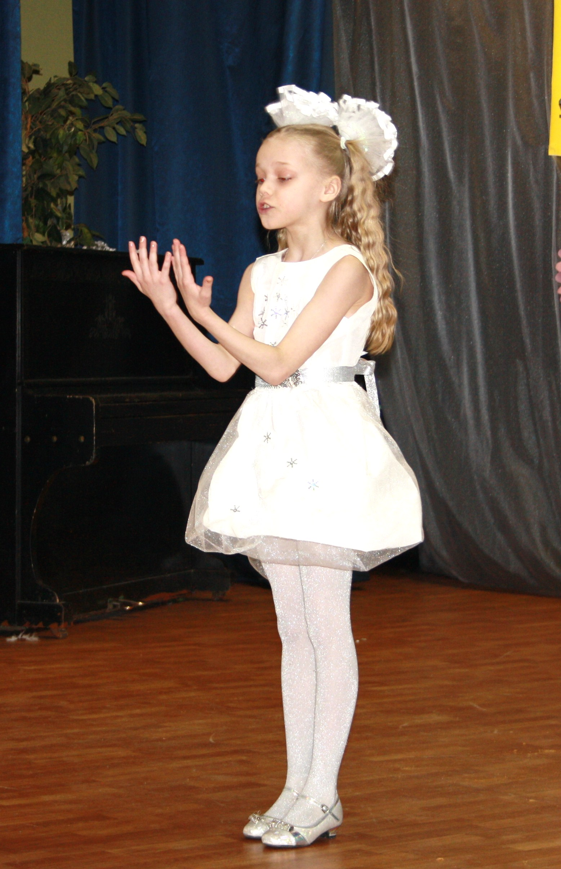
Задачи – воспитательные,
образовательные,
развлекательные, обучающие, развивающие, мотивирующие.
Длительность – час,
неделя, четверть, традиционно, циклично,
ежегодно, разово.
Деятельность –познавательная, ценностно-ориентированная , трудовая , общественно-полезная , творческая, физкультурно-спортивная ,формат свободного общения, индивидуальные формы работы.

Slide 4
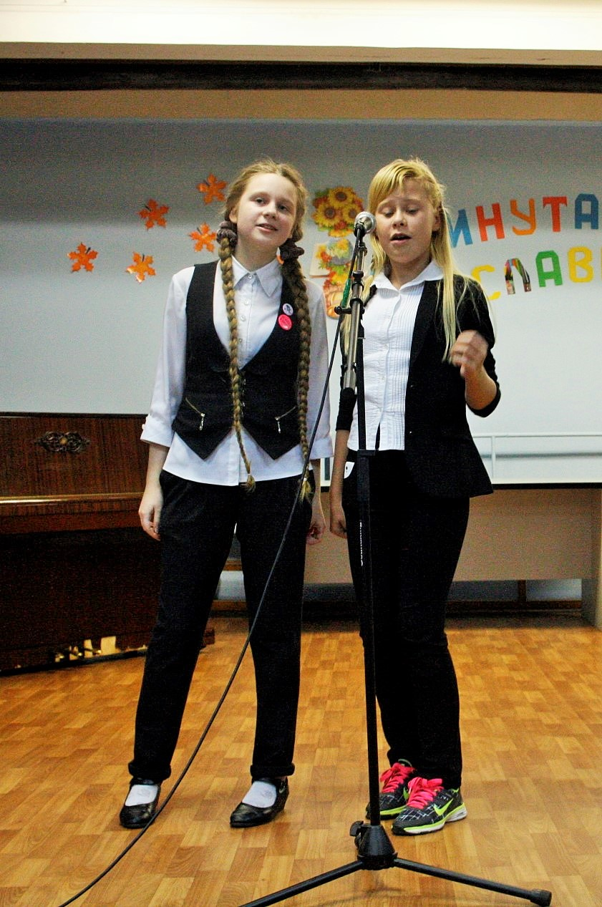
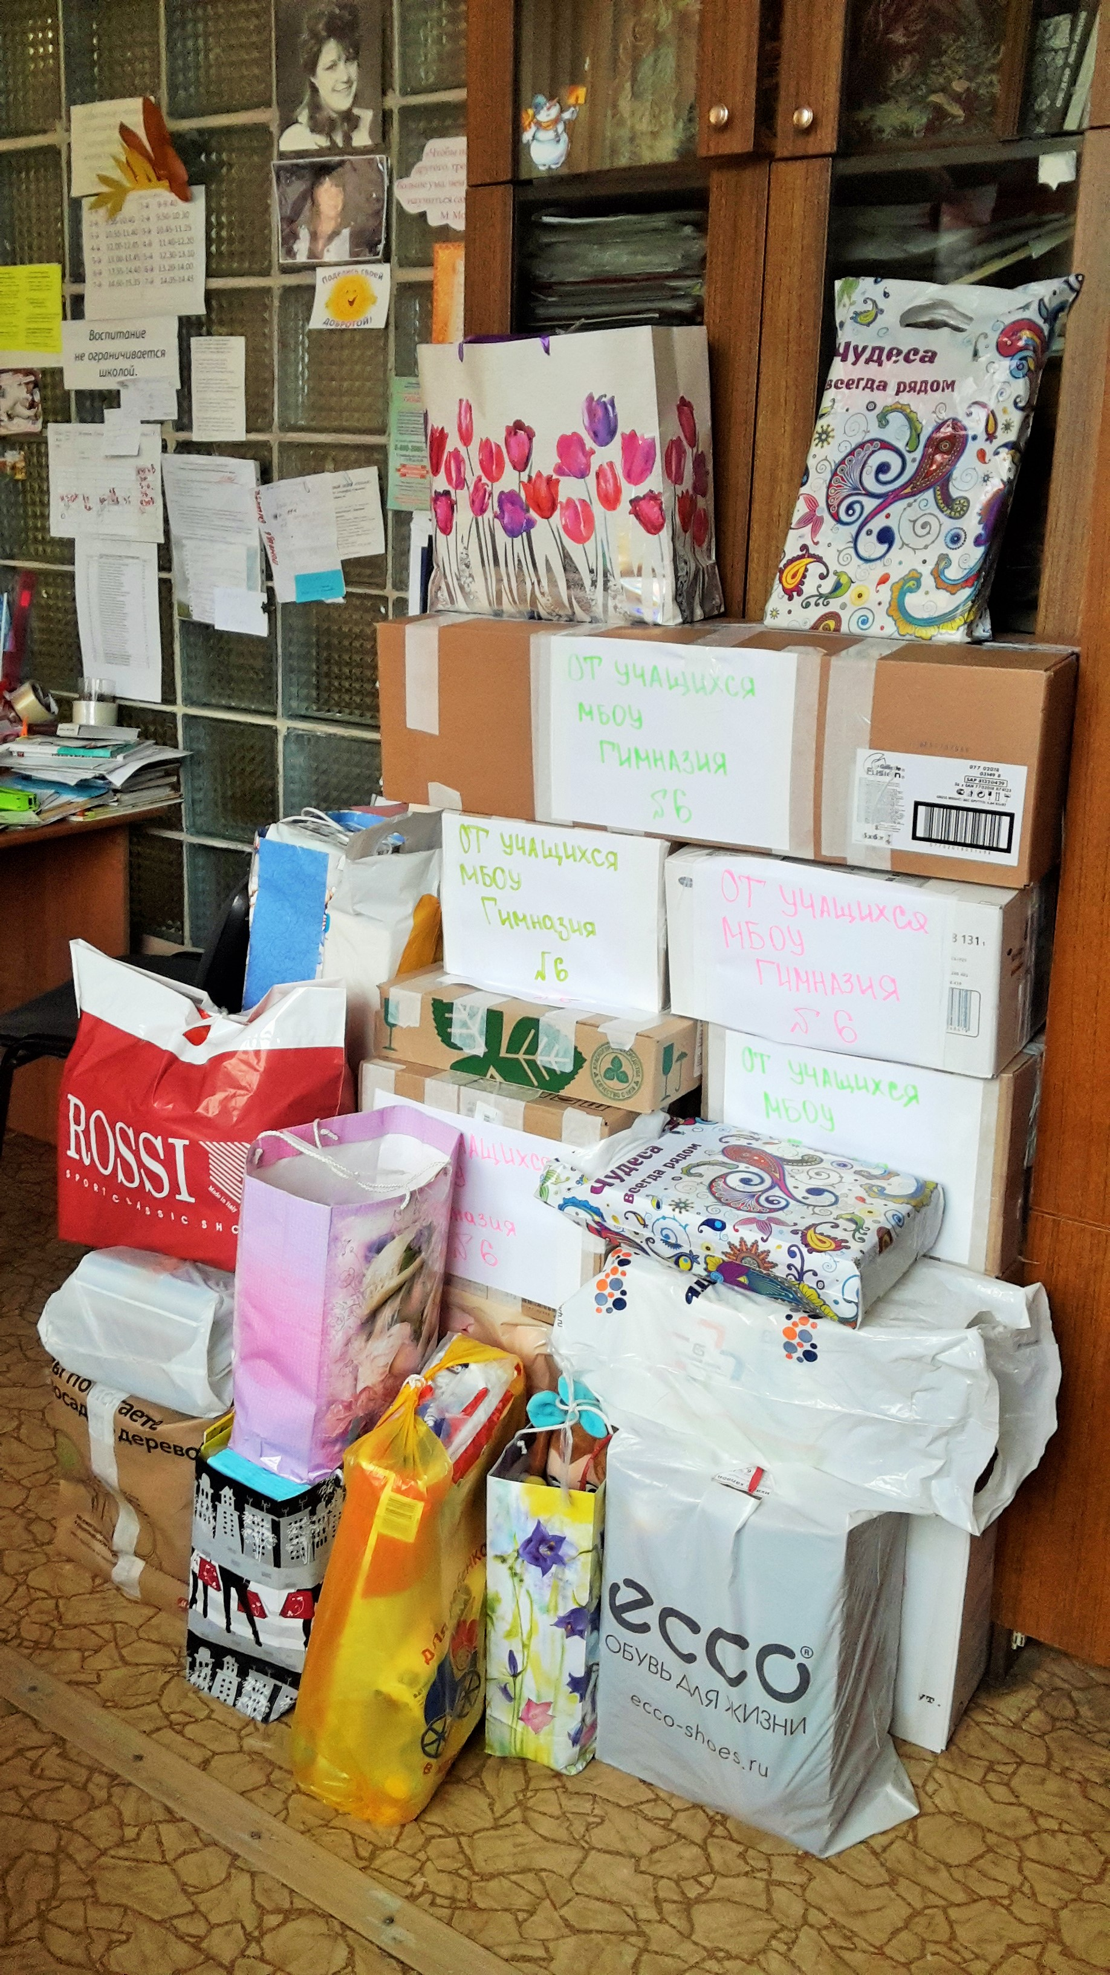
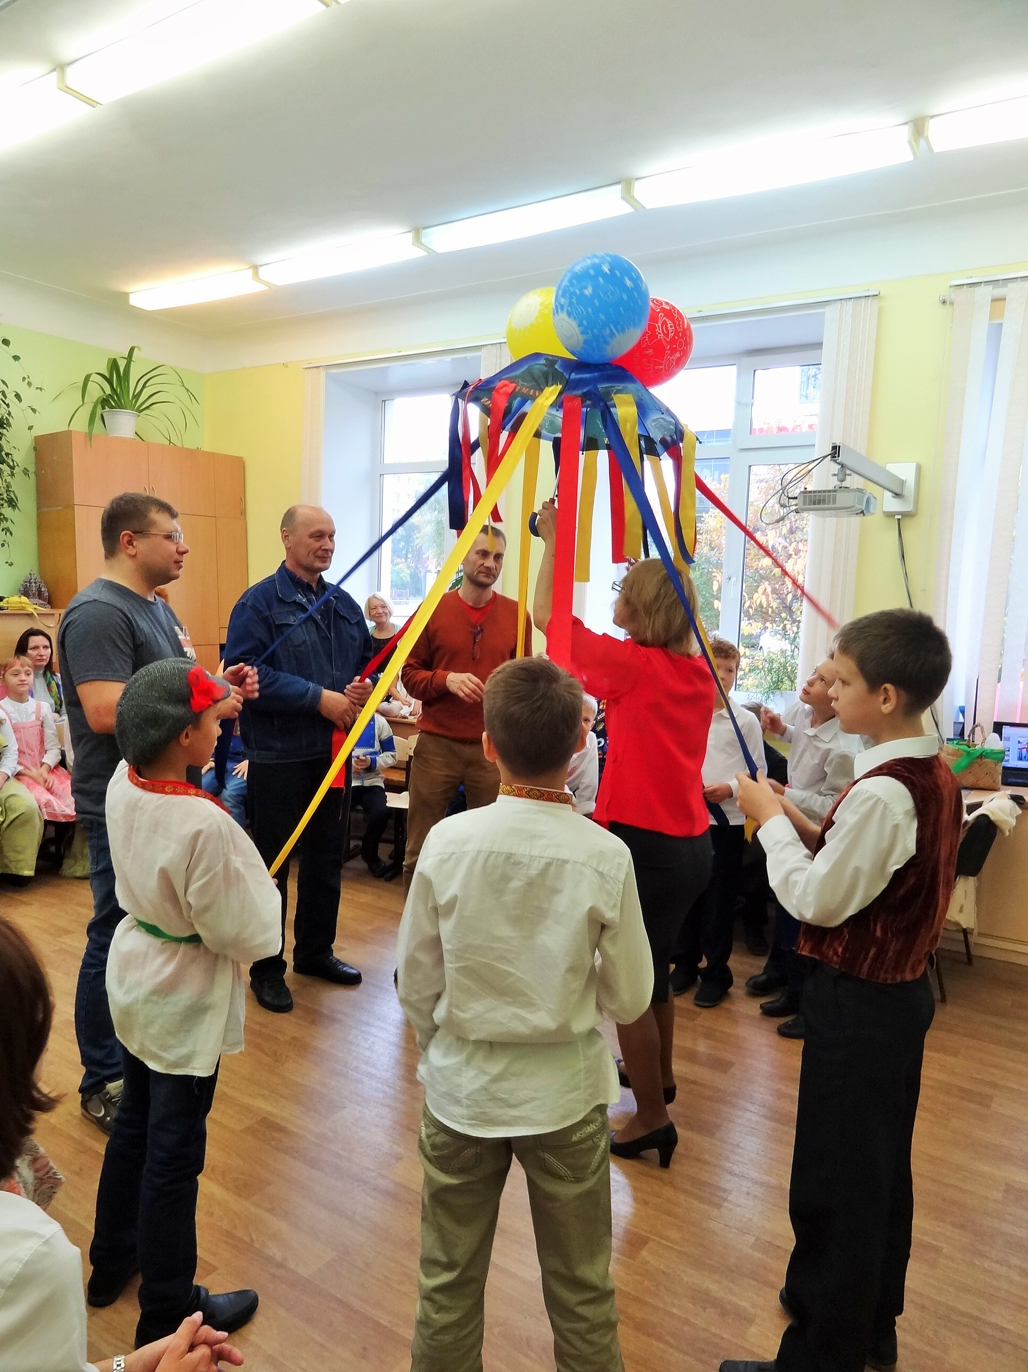
Формы работы
Мероприятия
Дела
Игры

Slide 5
Структура плана подготовки внеклассного воспитательного мероприятия:
Название творческого дела (должно точно отражать содержание, быть лаконичным, привлекательным по форме).
Цель, задачи (цель одна, задач не более пяти)
Форма проведения (как)
Место и время проведения (где, когда)
Материалы и оборудование (что подготовить)
План подготовки (с распределением обязанностей и функций)
Наши помощники (кто помогает, куда обратиться с вопросами)

Slide 6
Спасибо за внимание!

